Slide 1
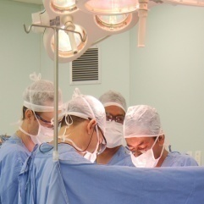
RESULTADOS DO CITOM CENTRO DE EXCELÊNCIA EM CIRURGIA BARIÁTRICA 2001 - 2022 6.987 CIRURGIAS
22
anos
Av. Praia de Belas 1212 / 1418
Walk Office Praia de Belas
Fones: 32111537 / 30181537
www.citom.com.br
Renato Souza, MD.

Slide 2
CENTRO DE EXCELÊNCIA
Equipe de Cirurgia Bariátrica Multidisciplinar
Hospital comprometido e estruturado
Especialidades e exames complementares
Consultório Bariátrico: Atendimento e Acompanhamento intensivo
Renato Souza, MD.

Slide 3
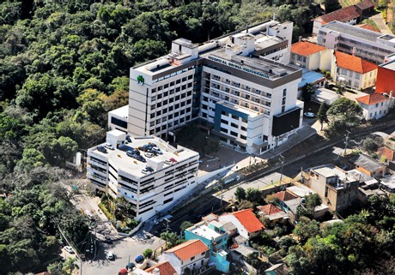
HOSPITAL DE EXCELÊNCIA
Renato Souza, MD.

Slide 4
CONSULTÓRIO BARIÁTRICO DE EXCELÊNCIA
Renato Souza, MD.

Slide 5
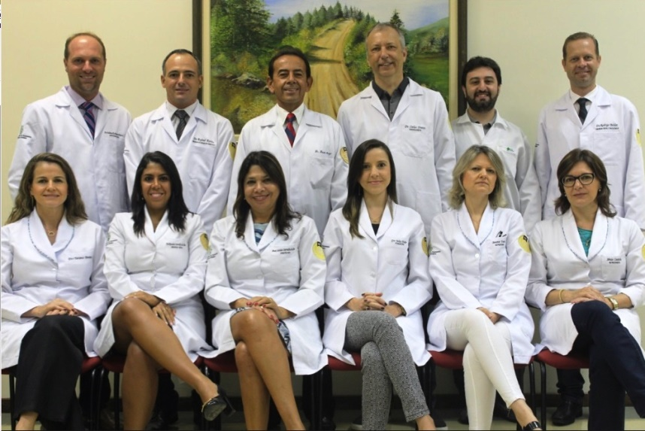
EQUIPE BARIÁTRICA DE EXCELÊNCIA
Renato Souza, MD.

Slide 6
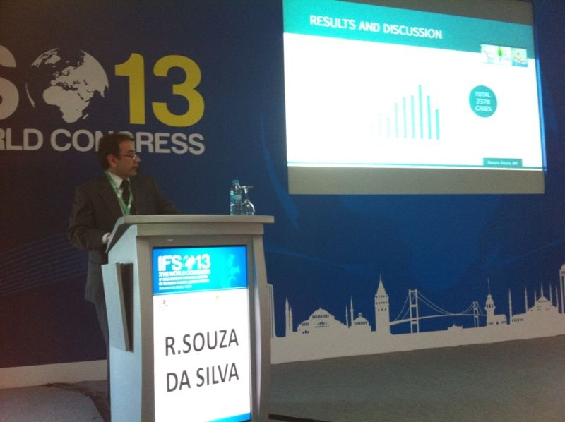
CITOM – PUBLICAÇÕES E CONGRESSOS Comprometimento Ético e Educacional
Renato Souza, MD.

Slide 7
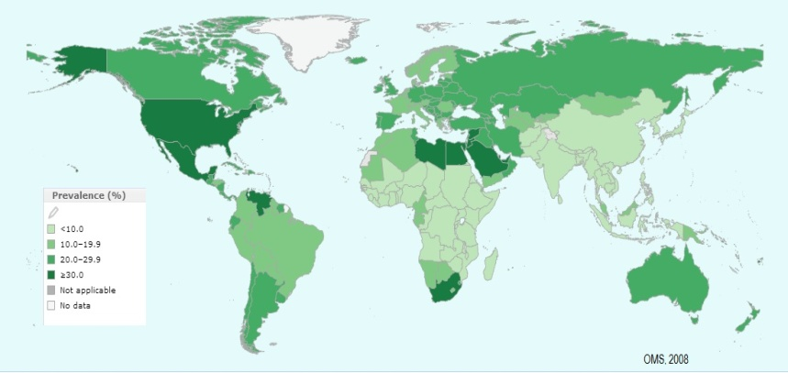
Bariatric surgery is the most effective treatment for morbid obesity.

Slide 8
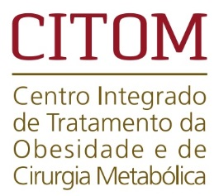
EXPERIÊNCIA DO CITOM - 22 ANOS Julho 2001 – Dezembro 2022 :
TOTAL de
6.987 pacientes operados em
21 anos
O CITOM realiza em média 40 cirurgias bariátricas / mês.
Renato Souza, MD.

Slide 9
 | Bypass Gástrico Aberto Sem anel | Bypass Gástrico Aberto Com anel | Bypass Gástrico Video Com anel | Bypass Gástrico Video Sem anel | Duodenal Switch / Scopinaro | Sleeve Gástrico | TOTAL
Obesidade Mórbida | 255 | 560 | 252 | 1386 | 14 | 3453 | 5920
Super Obeso | 46 | 125 | 36 | 69 | 14 | 659 | 949
Super Super Obeso | 8 | 15 | 4 | 6 | 9 | 76 | 118
TOTAL | 309 | 700 | 292 | 1461 | 37 | 4188 | 6987
Dr. Renato Souza

Slide 10
Nos últimos anos, a cirurgia bariátrica é realizada principalmente pelas técnicas: Bypass Gástrico e Sleeve Gástrico (= Gastrectomia Vertical).
Bypass Gástrico é a técnica mais realizada ao longo da história da cirurgia bariátrica.
Sleeve Gástrico, devido aos seus excelentes resultados, tem ganhado espaço no cenário mundial, já sendo a técnica mais realizada em alguns centros de referência.
Nos últimos 5 anos, 80% Sleeve; 20% Bypass. 100% VIDEO.
Taxa de complicações do CITOM : 2%
Mortalidade operatória está relacionada diretamente a severidade da obesidade.
As principais causas de mortalidade são: Fístulas e Tromboembolismo pulmonar
Mortalidade Operatória 0,2%
Dr. Renato Souza

Slide 11
Mortalidade Geral: 0,2%
Últimos 5 anos = ZERO
Taxa de complicações do CITOM : 2%
Mortalidade operatória está relacionada diretamente a severidade da obesidade.
As principais causas de mortalidade são: Fístulas e Tromboembolismo pulmonar
Dr. Renato Souza

Slide 12
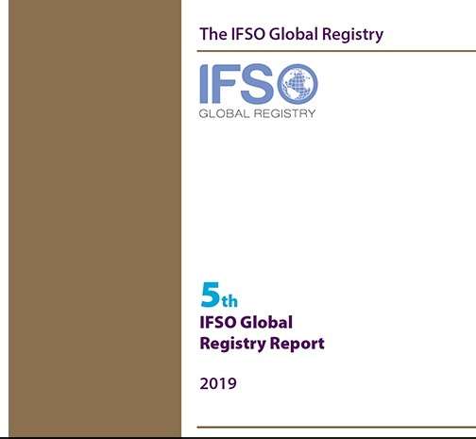
CIRURGIA BARIÁTRICA MUNDIAL Dados IFSO 2019 - Madrid:
FIFTH IFSO GLOBAL REGISTRY REPORT
61 paises
Registro de 833.687 cirurgias
Bypass Y-de-Roux 35,3%
Sleeve 47%
One anastomosis gastric bypass 3,7%
Gastric band 8,4%
Sexo feminino 77,1%
Idade média 43 anos
IMC médio 44,3 kg/m2
Renato Souza, MD.

Slide 13
Resultados Globais da Cirurgia
Bariátrica e do CITOM
Total: 80% Mulheres
2019: H100 X M300 = 25%Homens
80% dos pacientes operam com IMC
entre 35 e 50 kg/m2
A maioria dos operados obtem
80% de Perda do Excesso de Peso (PEP)
Mortalidade nos 21 anos do CITOM: 0,2%
Diabéticos e Hipertensos curam
ou melhoram da doença
Benefícios
sociais psicológicos e econômicos
Renato Souza, MD.

Slide 14
CIRURGIA DA OBESIDADE – CONCLUSÃO
TRATAMENTO IDEAL
“A cirurgia é o tratamento ideal para a Obesidade Mórbida porque beneficia a qualidade de vida, com cura ou melhora das comorbidades e contribui para resolução de problemas psicossociais”.
“Sucesso na cirurgia”: + 50% de PEP e resolução ou melhora das comorbidades
Renato Souza, MD.

